Slide 1
Bang bang
캡스톤 디자인 19조 5정호

Slide 2
목차
개발 배경
프로젝트 목표
기대 효과 / 예상 시나리오
주요 기술
주요 기능
시연 동영상

Slide 3
개발 배경

Slide 4
1인 가구는 계속해서 증가해왔고 앞으로도 증가할 추세이다.
1인 가구 증가

Slide 5
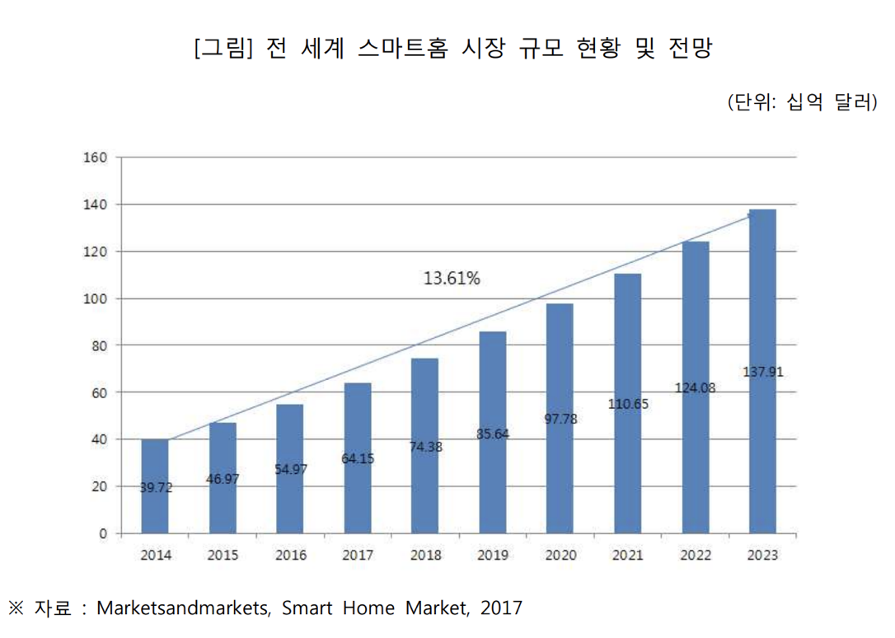
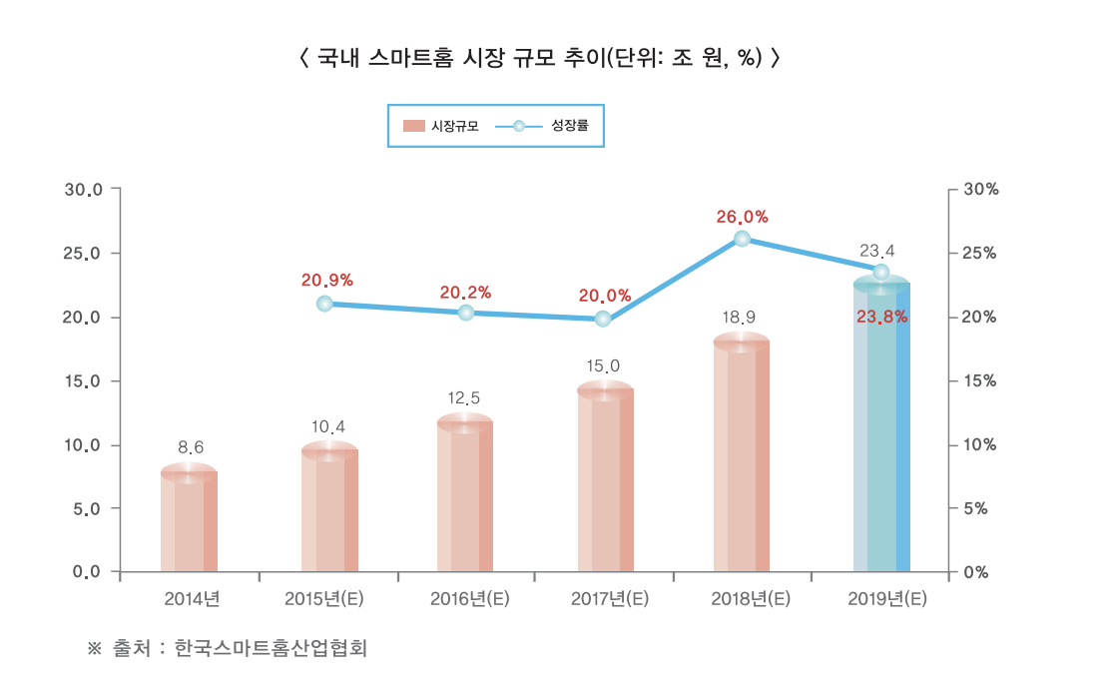
국외/국내 스마트홈 시장 규모 증가
스마트홈 시장의 규모는 국외뿐만 아니라 국내에서도 꾸준한 성장률을 보이고 있다.
(오른쪽 그래프의 성장률은 작년 대비 성장률)

Slide 6
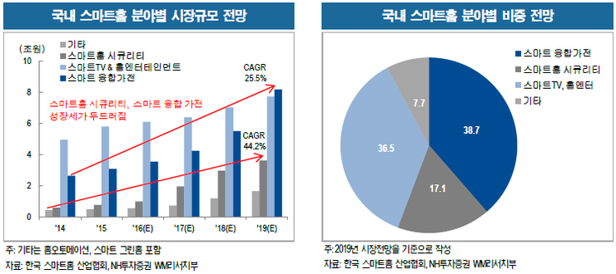
스마트홈 시큐리티 분야 시장규모 증가
스마트홈 시장 내에서도 스마트홈 시큐리티 분야의 성장세가 두드러진다.

Slide 7
BANGBANG은 인터폰의 기능에,
CCTV의 기능을 추가한 스마트홈 시큐리티 시스템이다.
매년 1인가구의 수와 스마트홈 시큐리티 제품의 수가 증가하는 추세지만,
상당수의 스마트홈 시큐리티 제품은 도어락과 직접 연관된 제품들로
얼굴을 인식하여 문을 열어주는 등의 제품이 대부분이다.
이는 보안과 밀접한 관계가 있어 범죄 발생의 위험이 있다.
BANGBANG은 직접적인 보안에 관여하지는 않지만,
사용자에게 집에 방문하는 사람들의 정보를 주어
범죄를 예방하는 측면에 초점을 맞추었다.

Slide 8
기존 인터폰의 한계는 다음과 같다.
사용자가 집에 있는 경우에만
외부인을 확인할 수 있고, 외부인과 통화할 수 있다.
외부인이 벨을 눌러야만 외부인의 방문을 알 수 있다.
사용자가 실외에 있는 경우에는
방문자가 벨을 누르더라도 방문여부를 알 수 없다.

Slide 9
프로젝트 목표

Slide 10
기존 인터폰과의 차이점
BANGBANG은 알림을 통하여 사용자에게 외부인의 방문을 알리기 때문에
사용자는 자신의 위치(집 안/ 밖)와 관계 없이
외부인의 방문을 확인하고 통화할 수 있다.
이를 통해 사용자는 실내에서도 벨을 누르지 않고
집 앞에 있는 외부인의 존재를 알 수 있고, 감시할 수 있으며,
나아가 범죄 예방 효과를 기대할 수 있다. 만약 사용자가 알림을 확인하지 못한 경우,
어플의 방문 기록을 통해 알림 내용과 이전의 외부인 방문 기록에 대해서도 조회할 수 있다.
방문 기록은 방문한 날짜와 시간, 방문자(외부인 또는 인식된 지인의 이름)정보가 나타나며, 당시의 상황을 저장한 동영상을 제공한다. BANGBANG 이 어플을 통해서만 기능을 제공한다면
스마트 폰이 없는 노인, 혹은 어린 아이는 사용 하기 힘들다는 한계가 있다.
이를 극복하기위해 BANGBANG은 웹 페이지와 실내 모니터까지 제공한다.

Slide 11
기대효과
방문자를 인식하고 분석하여 등록되지 않은 인물일 경우 앱으로 알림을 보내
사용자가 위험을 인식하여 범죄를 예방할 수 있다.
방문 기록을 스토킹 범죄 등 범죄의 증거로 활용할 수 있다
다양한 기능을 갖고 있지만 가격대가 높은 다른 제품들에 비해
원하는 기능만을 저렴한 가격에 구매 가능하다.
복잡한 과정 없이 간편하게 인터폰을 설치할 수 있다.
앱/웹을 통한 서비스 제공으로 핸드폰 사용이 불가능한 경우에도,
웹을 통해 지인 등록과 방문 기록 - 관리 기능을 사용할 수 있다.
어플을 통한 방문자 알림으로 외출 시에도 인터폰 기능을 사용할 수 있고,
택배 도착 여부도 확인할 수 있다

Slide 12
- 어린 아이가 있는 맞벌이 가정 아이가 집에 오는 경우 BANGBANG은 아이가 온 것을 감지하고 알림을 전송한다. 사용자는 알림을 통해 아이의 귀가를 확인 가능하며 집에 아이가 혼자 있는 경우 앱과 웹을 통하여 집 앞 상황을 보며 미상의 인물이 있는지 확인할 수 있다 - 외출이 잦은 사용자 집을 비운 상황에서 방문자가 감지될 경우, 방문자의 얼굴을 인식해 얻은 방문자 정보와 함께 알림을 앱으로 전송한다. 알림을 통해 사용자는 앱을 이용하여 외출시에도 방문자와 소통할 수 있다. 또한, 알림을 확인하지 못한 경우 앱과 웹으로 방문기록을 확인해 누가 방문 했었는지 알 수 있다.
예상 시나리오

Slide 13
- 1인가구 요즘 시대에 1인 가구가 늘어가고 있는 추세이다. 하지만 1인 가구는 일반 가정보다 범죄의 대상이 될 가능성이 높다. 또한 일반 가정에서는 벨을 누르지 않으면 집 앞에 누가 왔는지 확인할 수 없기 때문에 내가 범죄에 노출됐는지 알 수 없다. BANGBANG 을 통해 내가 외출해 있을 때나 집 안에 있을 때, 앱과 웹을 통해 수시로 집 앞 상황을 보며 미상의 인물이 있는지 확인하여 범죄에 노출되는 것을 미연에 방지할 수 있다. - 스마트기기 사용이 어려운 노년층 지속되는 고령화에 따라, 노년층의 수도 증가하고 있다. 대다수의 노년층 구성원들은 스마트기기 사용에 어려움을 겪는다. 이로 인해 BANGBANG 사용에 제약이 생길 수 있다. 따라서, 내부 모니터를 옵션으로 추가하여 스마트기기 사용이 어려운 노년층, 스마트폰을 소유하지 않은 어린이 등 다양한 사용자층도 방문객을 확인할 수 있도록 한다.

Slide 14
주요 기술

Slide 15
시스템 구성도

Slide 16
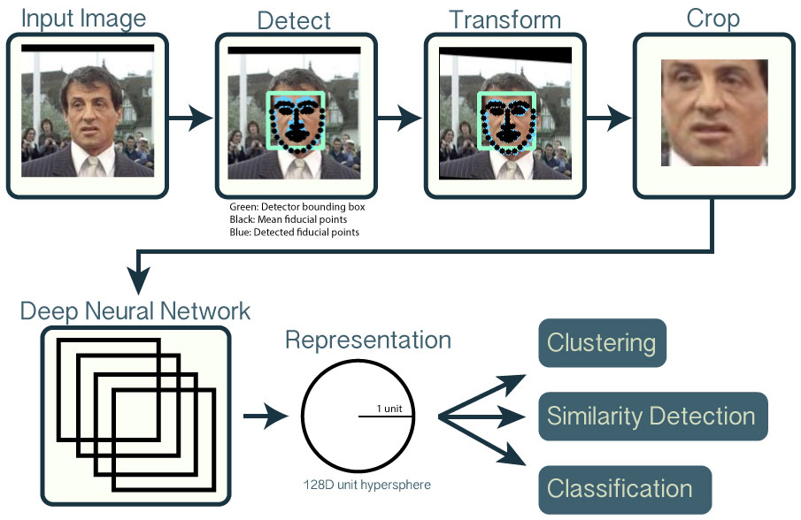
OPEN FACE
1
Openface Library는 딥러닝 기반 얼굴 인식 라이브러리로
dlib 또는 OpenCV에서 사전 훈련된 모델로 얼굴을 검출하고 dlib의 face pose 추정 알고리즘을 사용하여 얼굴의 눈, 코 등 특징점을 찾고 OpenCV의 affine transformation을 이용하여 각 이미지의 동일한 위치에 눈, 코 등 특징점이 나타나도록 변형시킨다.
triplet학습 알고리즘을 적용하여 DNN모델을 학습 후, 수치화하여 분류모델을 만든다.
Openface를 통해 기학습된 DNN모델을 사용하여 클러스터링, 유사성 감지 및 분류 작업을 할 수 있다. Openface의 라이센스는 Apache 2.0 License이다.
2
Openface의 각 모델은 다른 특징점과 정확도를 갖고 있는데,
본 시스템에서는 바깥 눈과 코를 특징점으로 잡는
정확도 0.9292(오차 +-0.0134)의 nn4.small2.v1모델을 사용한다.

Slide 17
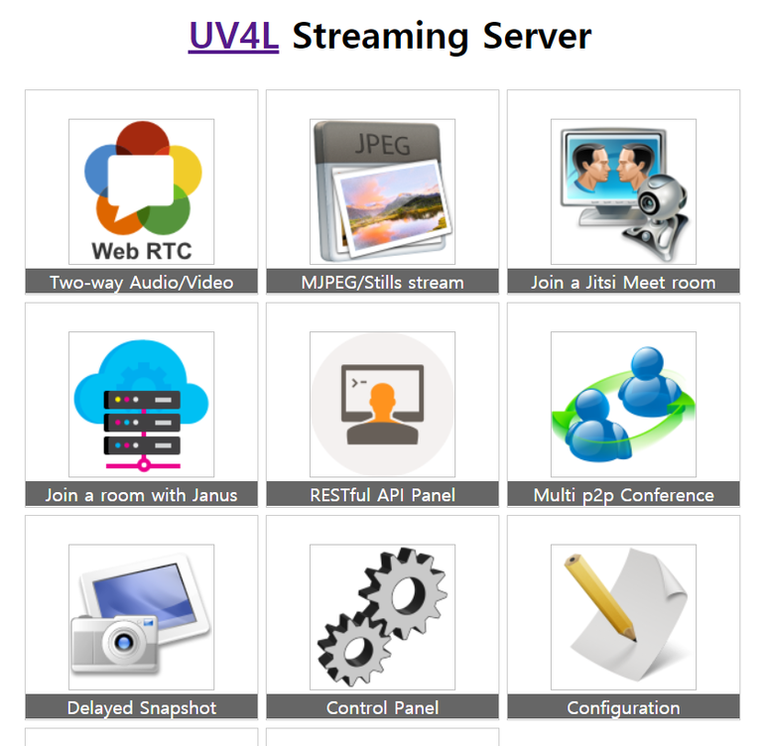
uv4l
UV4L은 단순한 프레임 워크로서 V4L과 호환이 되는 실제 또는 가상의 비디오 장치들을 위한 사용자 영역 드라이버를 제공한다.
UV4L을 이용하여 HTTP 스트리밍 서버를 운영하여 IP주소를 이용하여 스트리밍 영상을 볼 수 있도록 하였다.

Slide 18
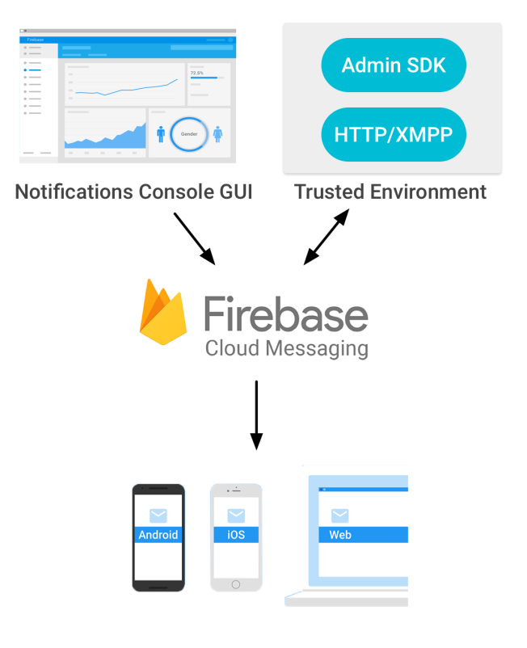
fcm
FCM(Firebase Cloud Messaging)은 클라우드에서 기기로 푸시하는 메시징 서비스로 알림 메시지 또는 데이터 메시지 전송, 다양한 메시지 타겟팅, 클라이언트 앱에서 메시지 전송 기능 등을 제공하고 있다.
FCM을 이용하여 방문자 감지 시 앱으로 알림을 전송하여 사용자가 방문자의 정보를 알 수 있도록 하였다.

Slide 19
주요기능

Slide 20
외부인 감지 기능
얼굴인식을 통해 외부인을 감지
알림 기능
방문자가 감지되면 앱을 통해 방문자의 정보를 사용자에게 알림
방문기록 기능
방문 기록 확인 및 관리 기능 제공
CCTV 기능
앱/웹을 통해 실시간으로 집 앞 상황 확인 가능
지인등록기능
동영상 촬영을 통한 지인 등록 기능 제공
날짜 별 방문자 수 확인 기능
방문한 방문자 수 확인 기능 제공

Slide 21
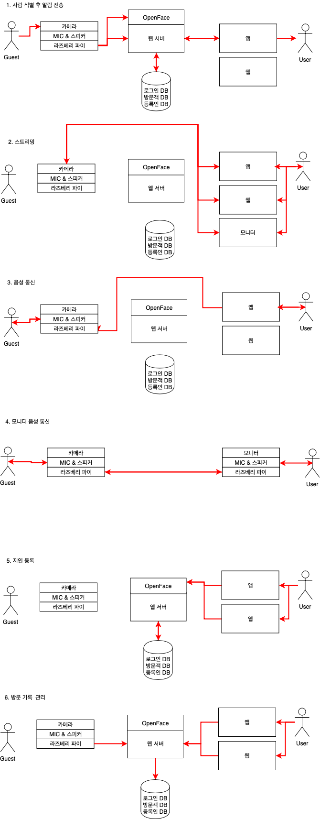
시스템 흐름도 1

Slide 22
시스템 흐름도 2

Slide 23
시스템 흐름도 3

Slide 24
UI

Slide 25
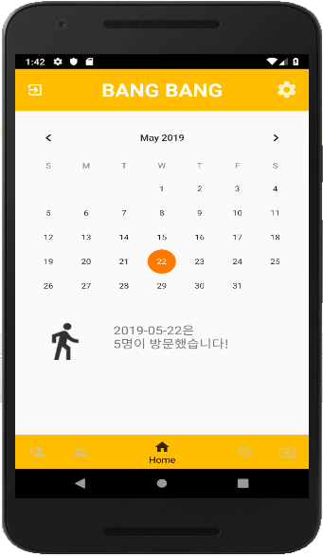
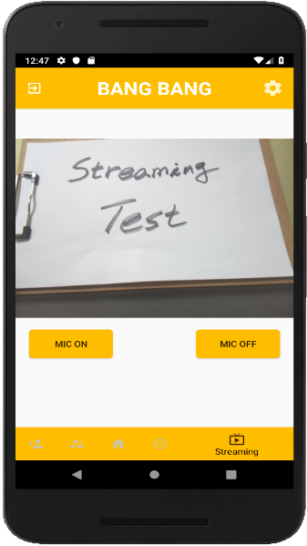
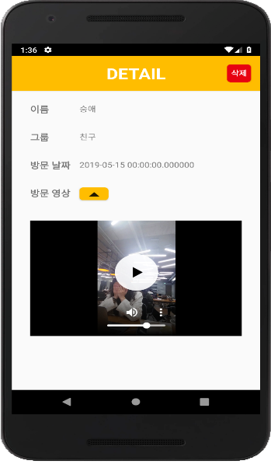
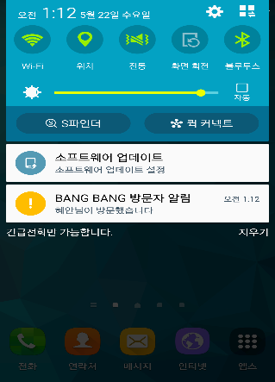
APP
홈
스트리밍
방문기록 상세
푸시 알림

Slide 26
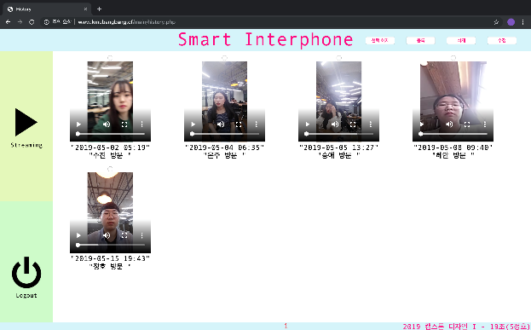
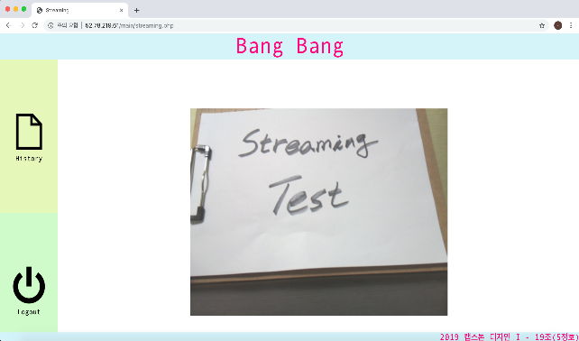
WEB
방문 기록
스트리밍

Slide 27
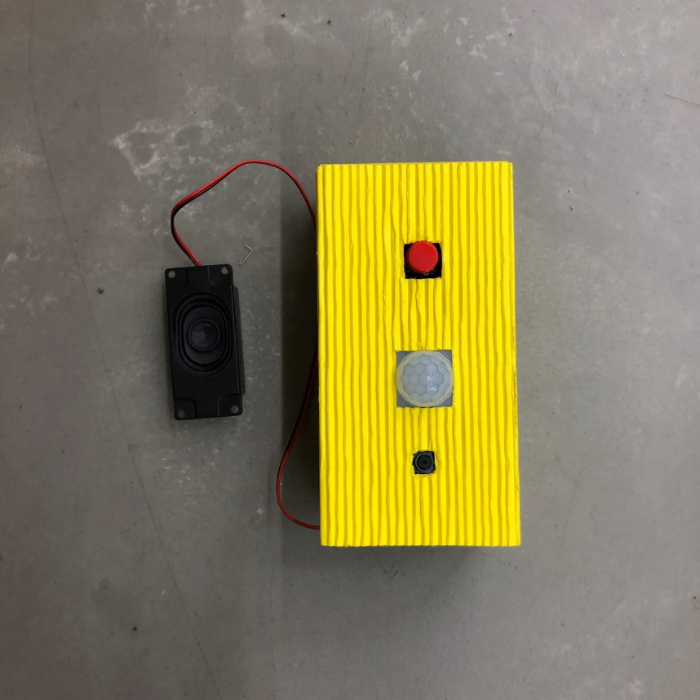
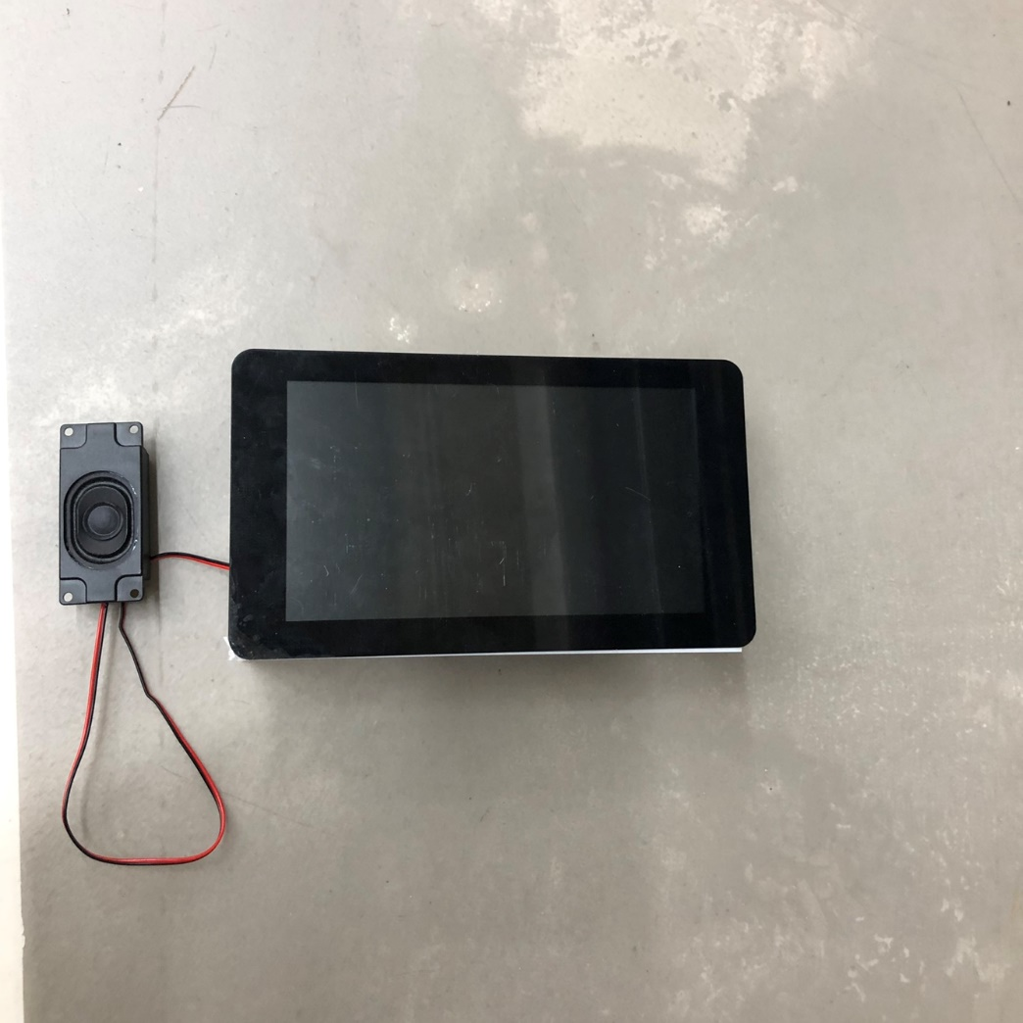
WEB
외부 인터폰
내부 모니터

Slide 28
감사합니다

